Slide 1




Националист или патриот? Националист или патриот? Националист или патриот?
Я националист или патриот?
Или я националист и патриот одновременно?
Нет, скорее всего, всё-таки не националист.
«Националист» — это слово с дурным имиджем.
Оно сразу рождает ассоциации с нацистами, скинхедами, бритыми подростками в чёрной одежде в стиле милитари и с бутылкой пива в руке.
«Патриот» — это звучит гордо, это хороший парень, крепкий семьянин, поёт свой гимн и поднимает по утрам флаг…
Нет, это что-то уже из американских фильмов.
Так кто же такие на самом деле «националист» и «патриот»?

Slide 2

Я националист или патриот?
Националист или патриот? Националист или патриот? Националист или патриот?
Или я националист и патриот одновременно?
Нет, скорее всего, всё-таки не националист.
«Националист» — это слово с дурным имиджем.
Оно сразу рождает ассоциации с нацистами, скинхедами, бритыми подростками в чёрной одежде в стиле милитари и с бутылкой пива в руке.
«Патриот» — это звучит гордо, это хороший парень, крепкий семьянин, поёт свой гимн и поднимает по утрам флаг…
Нет, это что-то уже из американских фильмов.
Так кто же такие на самом деле «националист» и «патриот»?

Slide 3
Я националист или патриот?
Или я националист и патриот одновременно?
Националист или патриот? Националист или патриот? Националист или патриот?
Нет, скорее всего, всё-таки не националист.
«Националист» — это слово с дурным имиджем.
Оно сразу рождает ассоциации с нацистами, скинхедами, бритыми подростками в чёрной одежде в стиле милитари и с бутылкой пива в руке.
«Патриот» — это звучит гордо, это хороший парень, крепкий семьянин, поёт свой гимн и поднимает по утрам флаг…
Нет, это что-то уже из американских фильмов.
Так кто же такие на самом деле «националист» и «патриот»?

Slide 4
Я националист или патриот?
Или я националист и патриот одновременно?
Нет, скорее всего, всё-таки не националист.
Националист или патриот? Националист или патриот? Националист или патриот?
«Националист» — это слово с дурным имиджем.
Оно сразу рождает ассоциации с нацистами, скинхедами, бритыми подростками в чёрной одежде в стиле милитари и с бутылкой пива в руке.
«Патриот» — это звучит гордо, это хороший парень, крепкий семьянин, поёт свой гимн и поднимает по утрам флаг…
Нет, это что-то уже из американских фильмов.
Так кто же такие на самом деле «националист» и «патриот»?

Slide 5
Я националист или патриот?
Или я националист и патриот одновременно?
Нет, скорее всего, всё-таки не националист.
«Националист» — это слово с дурным имиджем.
Националист или патриот? Националист или патриот? Националист или патриот?
Оно сразу рождает ассоциации с нацистами, скинхедами, бритыми подростками в чёрной одежде в стиле милитари и с бутылкой пива в руке.
«Патриот» — это звучит гордо, это хороший парень, крепкий семьянин, поёт свой гимн и поднимает по утрам флаг…
Нет, это что-то уже из американских фильмов.
Так кто же такие на самом деле «националист» и «патриот»?

Slide 6
Я националист или патриот?
Или я националист и патриот одновременно?
Нет, скорее всего, всё-таки не националист.
«Националист» — это слово с дурным имиджем.
Оно сразу рождает ассоциации с нацистами, скинхедами, бритыми подростками в чёрной одежде в стиле милитари и с бутылкой пива в руке.
Националист или патриот? Националист или патриот? Националист или патриот?
«Патриот» — это звучит гордо, это хороший парень, крепкий семьянин, поёт свой гимн и поднимает по утрам флаг…
Нет, это что-то уже из американских фильмов.
Так кто же такие на самом деле «националист» и «патриот»?

Slide 7
Я националист или патриот?
Или я националист и патриот одновременно?
Нет, скорее всего, всё-таки не националист.
«Националист» — это слово с дурным имиджем.
Оно сразу рождает ассоциации с нацистами, скинхедами, бритыми подростками в чёрной одежде в стиле милитари и с бутылкой пива в руке.
Националист или патриот? Националист или патриот? Националист или патриот?
«Патриот» — это звучит гордо, это хороший парень, крепкий семьянин, поёт свой гимн и поднимает по утрам флаг…
Нет, это что-то уже из американских фильмов.
Так кто же такие на самом деле «националист» и «патриот»?

Slide 8
Я националист или патриот?
Или я националист и патриот одновременно?
Нет, скорее всего, всё-таки не националист.
«Националист» — это слово с дурным имиджем.
Оно сразу рождает ассоциации с нацистами, скинхедами, бритыми подростками в чёрной одежде в стиле милитари и с бутылкой пива в руке.
«Патриот» — это звучит гордо, это хороший парень, крепкий семьянин, поёт свой гимн и поднимает по утрам флаг…
Националист или патриот? Националист или патриот? Националист или патриот?
Нет, это что-то уже из американских фильмов.
Так кто же такие на самом деле «националист» и «патриот»?

Slide 9
Я националист или патриот?
Нет, скорее всего, всё-таки не националист.
Или я националист и патриот одновременно?
«Националист» — это слово с дурным имиджем.
Оно сразу рождает ассоциации с нацистами, скинхедами, бритыми подростками в чёрной одежде в стиле милитари и с бутылкой пива в руке.
«Патриот» — это звучит гордо, это хороший парень, крепкий семьянин, поёт свой гимн и поднимает по утрам флаг…
Нет, это что-то уже из американских фильмов.
Националист или патриот? Националист или патриот? Националист или патриот?
Так кто же такие на самом деле «националист» и «патриот»?

Slide 10

Я националист или патриот?
Или я националист и патриот одновременно?
Оно сразу рождает ассоциации с нацистами, скинхедами, бритыми подростками в чёрной одежде в стиле милитари и с бутылкой пива в руке.
Нет, это что-то уже из американских фильмов.
«Националист» — это слово с дурным имиджем.
Нет, скорее всего, всё-таки не националист.
Так кто же такие на самом деле «националист» и «патриот»?
«Патриот» — это звучит гордо, это хороший парень, крепкий семьянин, поёт свой гимн и поднимает по утрам флаг…
Националист или патриот? Националист или патриот? Националист или патриот?

Slide 11
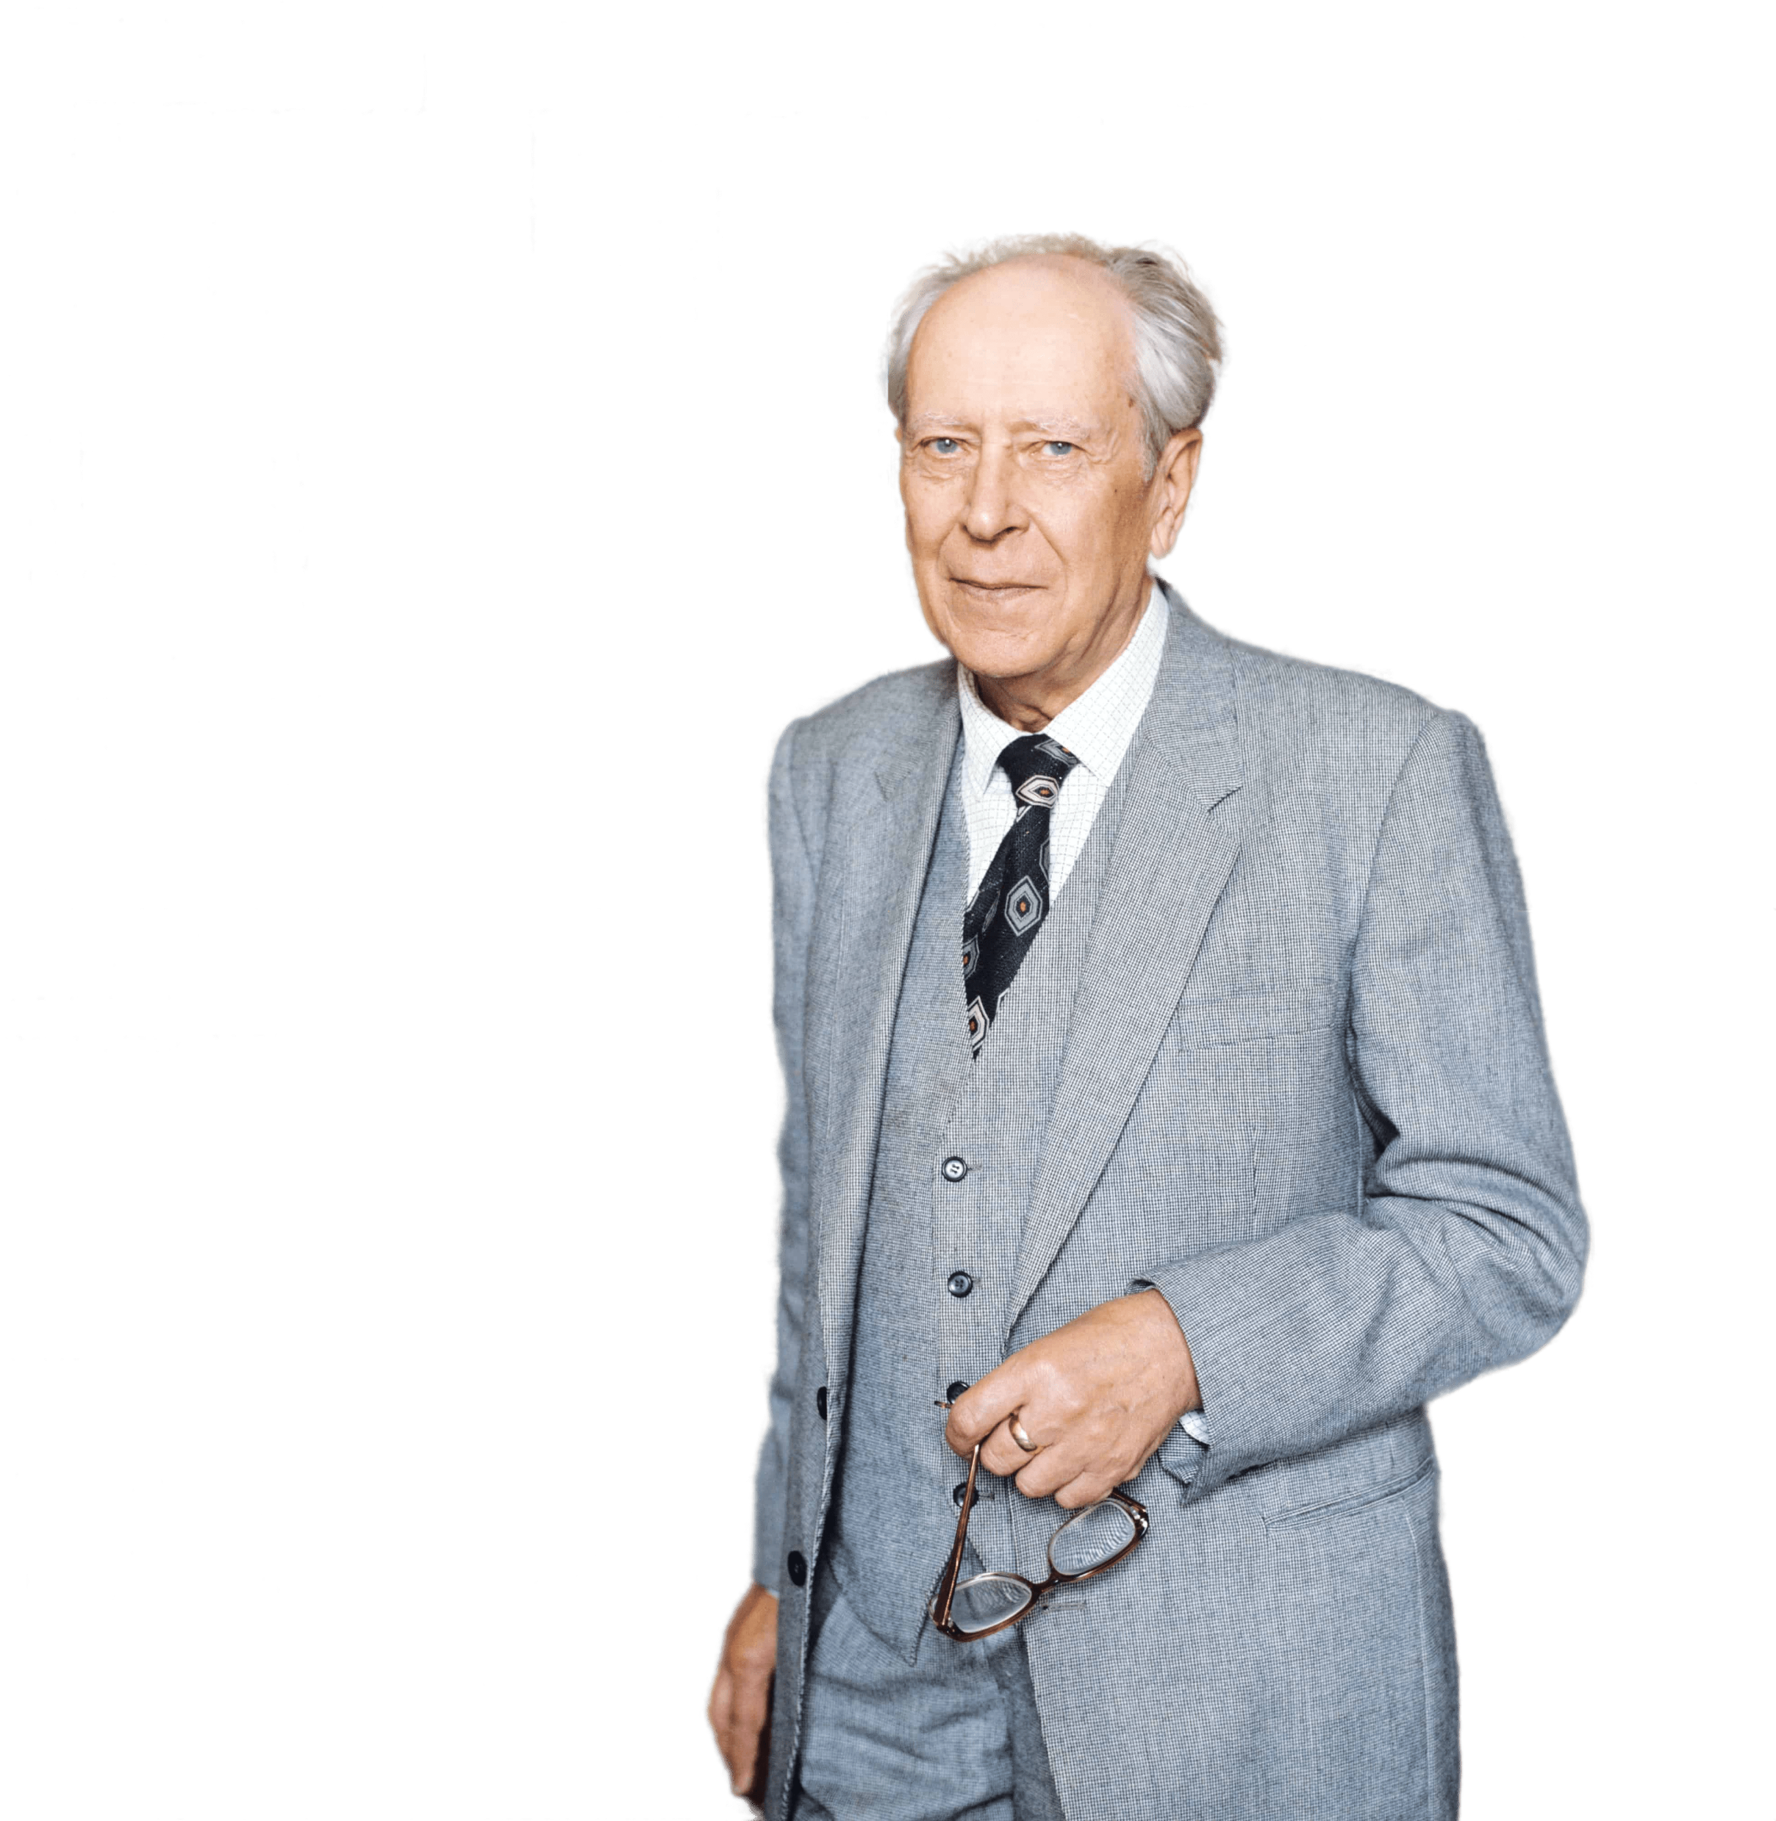
----«Наследники Лихачева»----
2023
в
в
Дмитрий Сергеевич Лихачев
Годы жизни:
28 ноября 1906 — 30 сентября 1999
Страна рождения:
Российская империя
Сфера деятельности:
Культуролог, Искусствовед

Slide 12

в
в
----«Наследники Лихачева»----
2023
Дмитрий Сергеевич Лихачев
Годы жизни:
28 ноября 1906 — 30 сентября 1999
Страна рождения:
Российская империя
Сфера деятельности:
Культуролог, Искусствовед

Slide 13

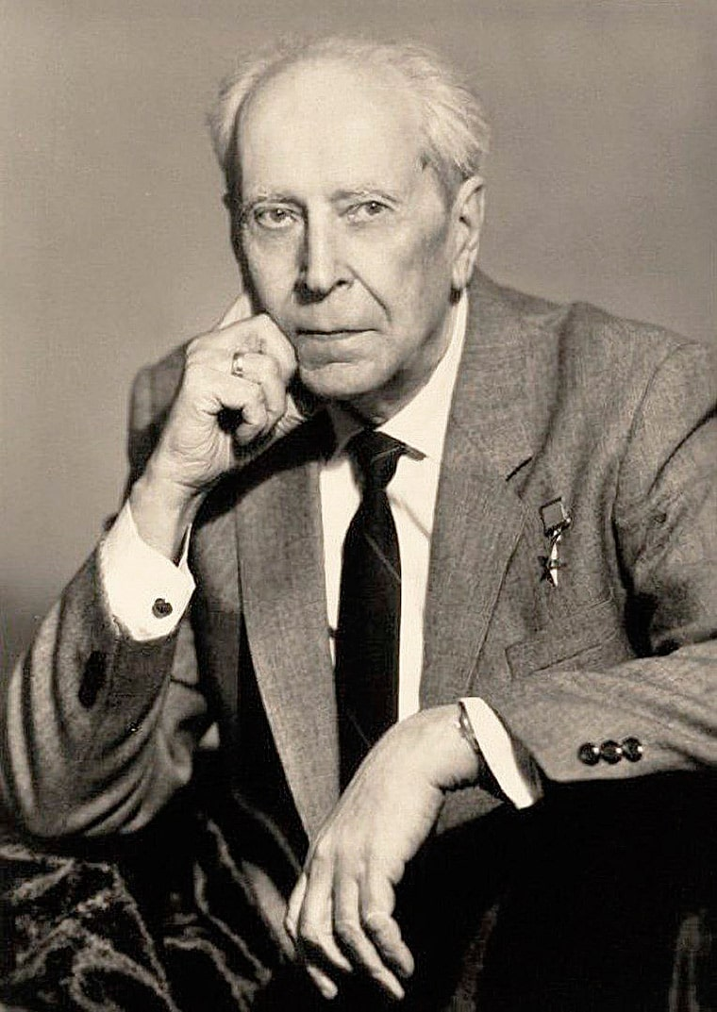

Филолог
Мыслитель
Писатель
Дмитрий Сергеевич Лихачев
Ученый
Общественный деятель

Slide 14
Филолог
Мыслитель
Писатель
Дмитрий Сергеевич Лихачев
Ученый
Общественный деятель

Slide 15
Филолог
Мыслитель
Писатель
Дмитрий Сергеевич Лихачев
Ученый
Общественный деятель

Slide 16
Филолог
Мыслитель
Ученый
Дмитрий Сергеевич Лихачев
Писатель
Общественный деятель

Slide 17
Филолог
Мыслитель
Ученый
Писатель
Дмитрий Сергеевич Лихачев
Общественный деятель

Slide 18
Филолог
Мыслитель
Ученый
Писатель
Дмитрий Сергеевич Лихачев
«совесть нации»
Общественный деятель

Slide 19
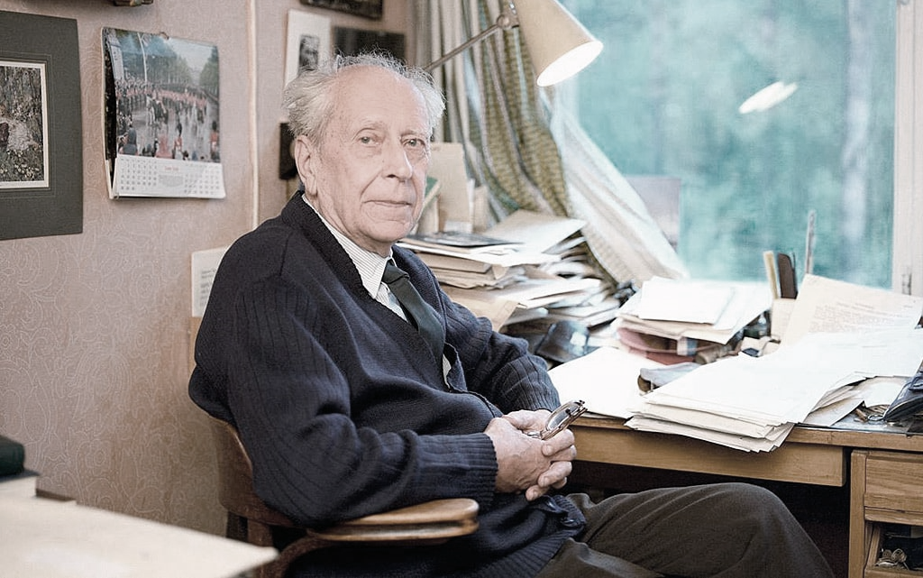

Жизнь и творчество Д.С. Лихачева
1906
1999
4
3
2
1

Slide 20
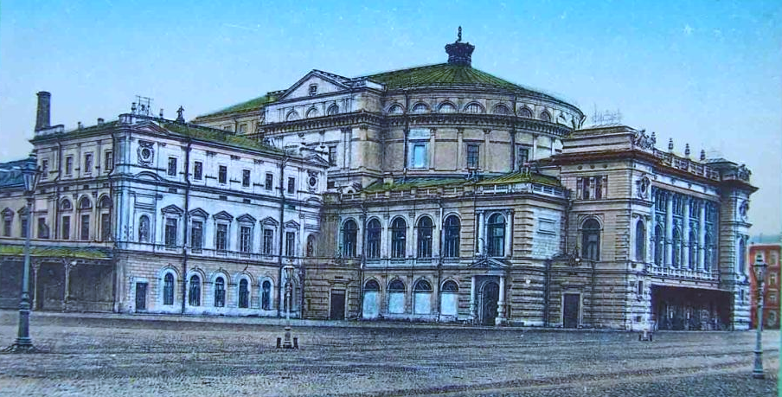
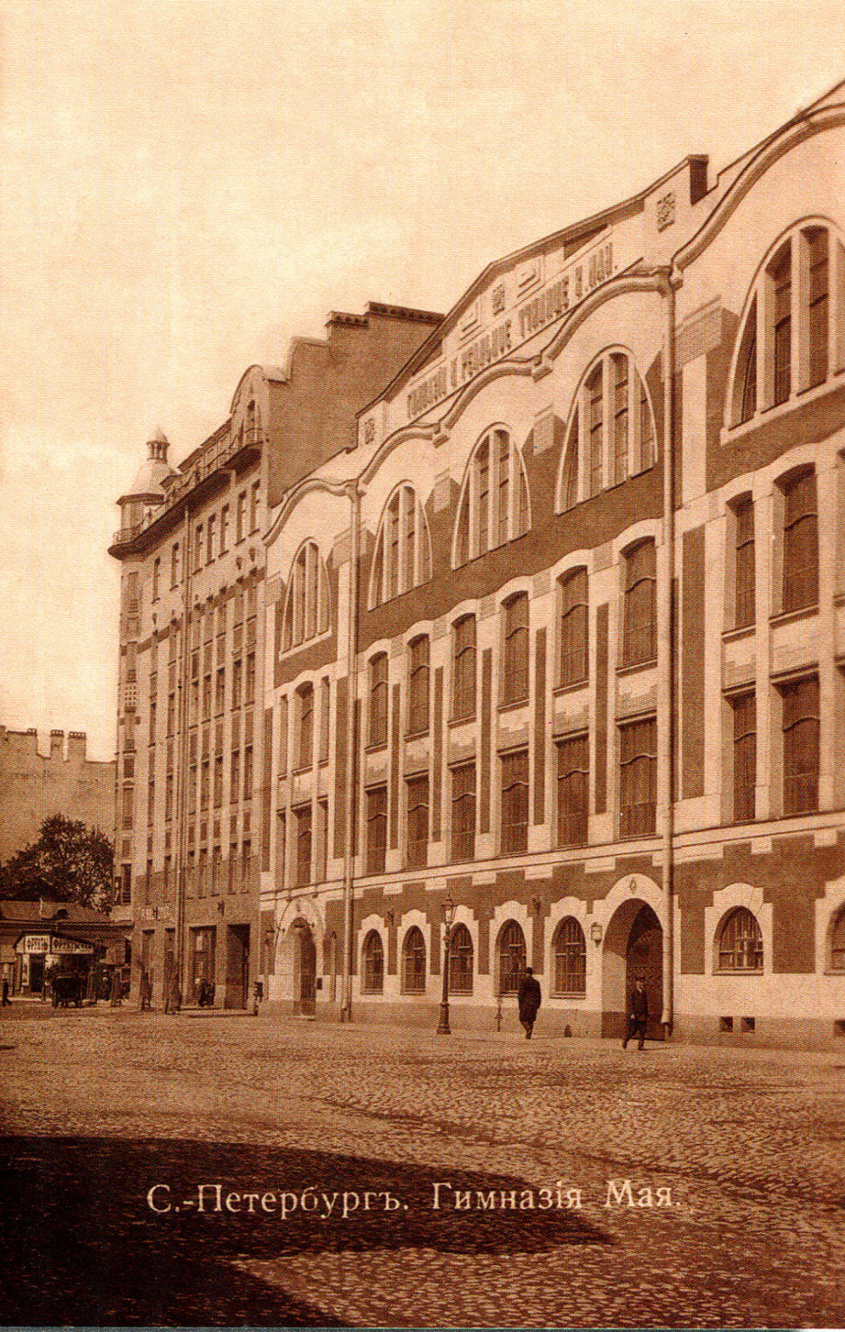

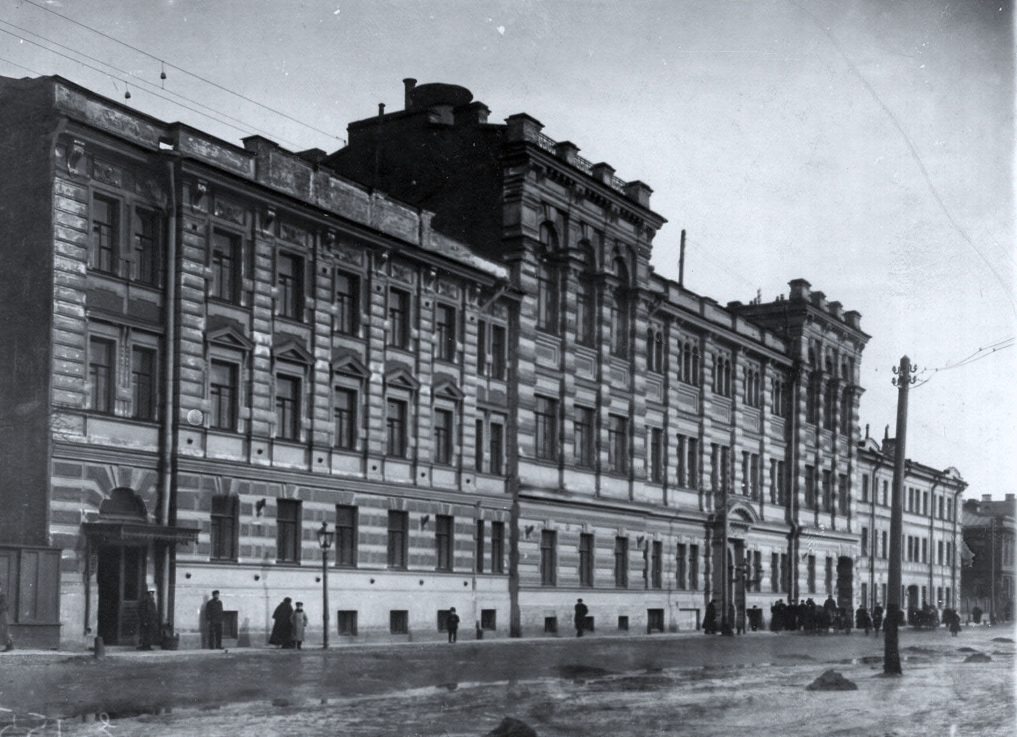
Детство и юность
Мариинский театр
Направления программы «Доступная среда»
Реальное училище Карла Мая
4
Родители водили меня на балет с четырех лет.
3
До смерти боялся домашних заданий — учить наизусть стихи.
Петроградский университет
2
Поступил на отделение Факультета
общественных наук вопреки воле отца, хотевшего сделать из меня инженера.
1
“

Slide 21
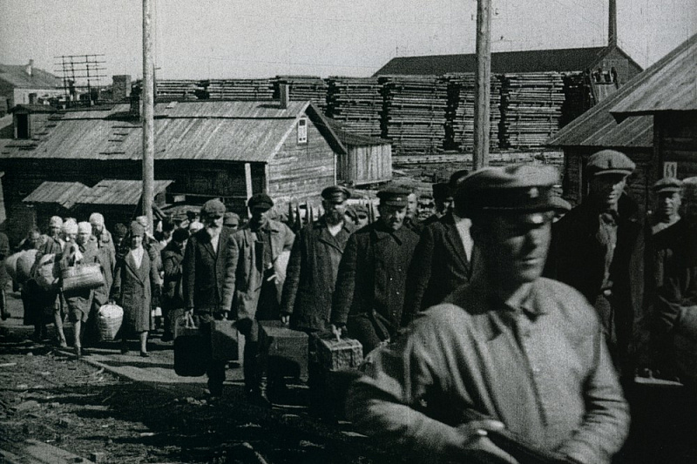
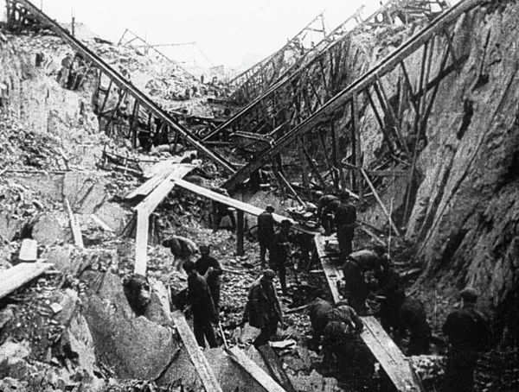

«Второй университет»
Направления программы «Доступная среда»
Соловецкий лагерь
особого назначения
Строительство Беломорско-Балтийского канала
4
3
Соловки, а затем Беломорско-балтийское строительство увеличили только мои знания и жизненный опыт, были настоящей школой нравственности.
2
1

Slide 22






«Научный путь»
Изучение культуры Древней Руси и ее традиций
Направления программы «Доступная среда»
4
3
К древнерусской литературе я обратился потому, что считал ее мало изученной в литературоведческом отношении. Кроме того, Древняя Русь интересовала меня и с точки зрения познания русского национального характера.
2
1

Slide 23
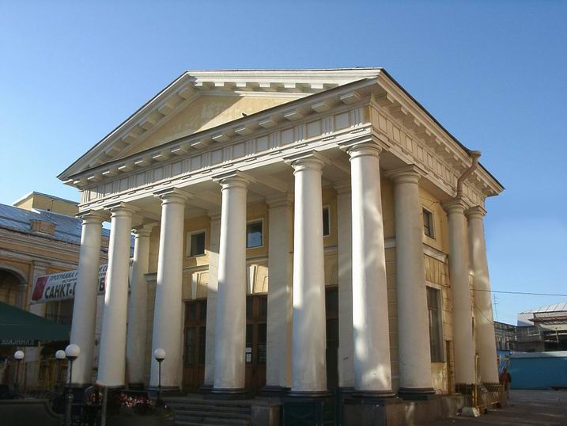
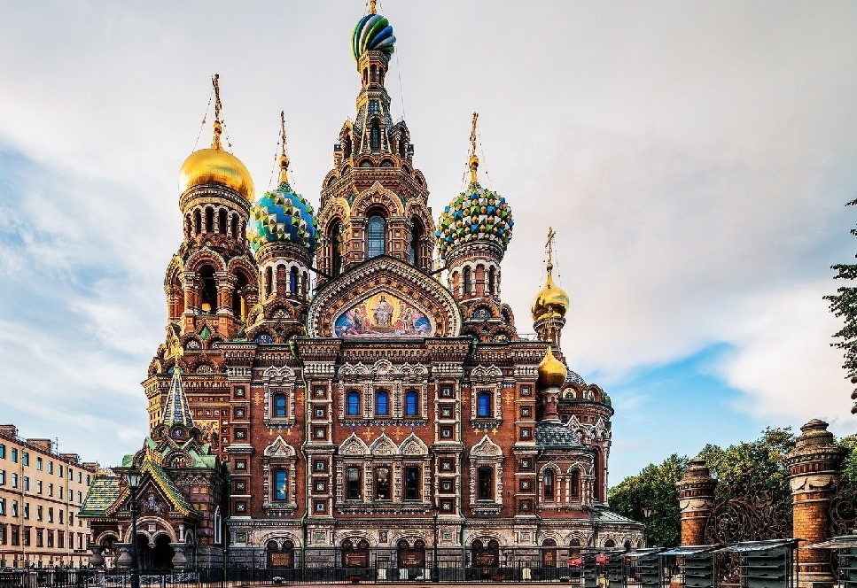
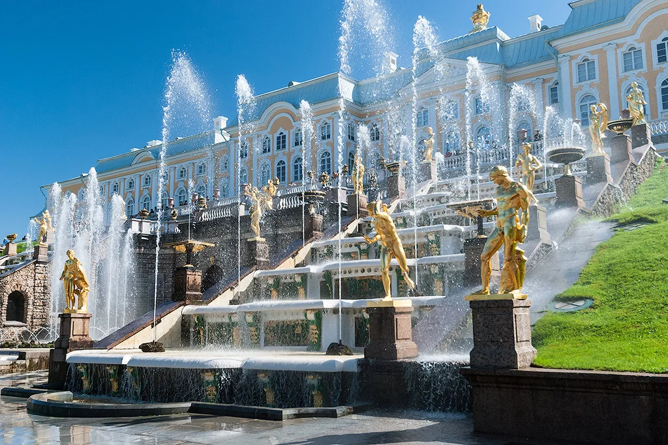
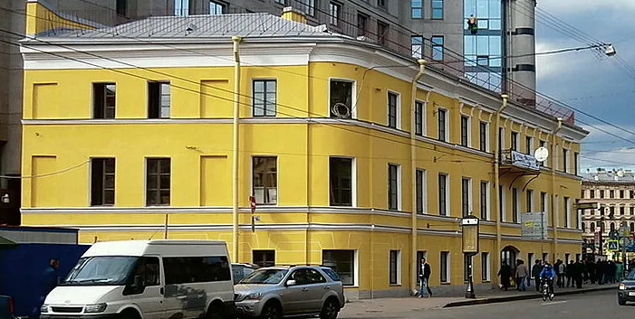
«Спасти и сохранить»
Направления программы «Доступная среда»
Портик Руска
Храм Спаса на Крови
Архитекторы, планирующие развитие городов, по большей части крайне поверхностно знают историю планируемого ими города.
4
3
2
Фонтаны Петергофа
Дом Дельвига
1

Slide 24
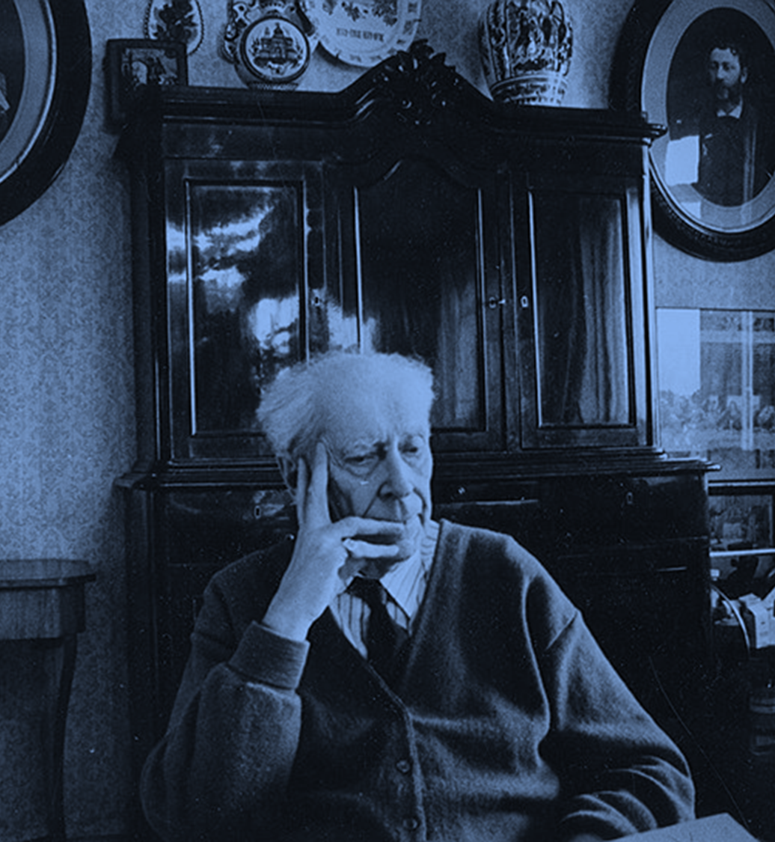
Духовные ценности человечества
Честь
Достоинство
Справедливость
Любовь к Родине
Уважение традиций
Историческая память

Slide 25
Духовные ценности человечества
Честь
Достоинство
Справедливость
Любовь к Родине
Уважение традиций
Историческая память

Slide 26
Духовные ценности человечества
Честь
Достоинство
Справедливость
Любовь к Родине
Уважение традиций
Историческая память

Slide 27
Духовные ценности человечества
Честь
Достоинство
Справедливость
Любовь к Родине
Уважение традиций
Историческая память

Slide 28
Духовные ценности человечества
Честь
Достоинство
Справедливость
Любовь к Родине
Уважение традиций
Историческая память

Slide 29
Духовные ценности человечества
Честь
Достоинство
Справедливость
Любовь к Родине
Уважение традиций
Историческая память

Slide 30
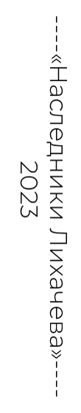
Верны ли следующие суждения о патриотизме?

Slide 31

Верны ли следующие суждения о патриотизме?
Патриотизм – это бескорыстная любовь и служение Родине, готовность к самопожертвованию ради ее блага или спасения.
Патриотизм — это преданность Отечеству, гордость за его прошлое и настоящее, стремление защищать его интересы.
Патриотизм предполагает хорошее знание отечественной истории и культуры.
Патриотизм – это стремление трудиться для процветания Родины, чтобы государство было самым авторитетным, самым мощным в мире.
Патриотизм можно проявлять только в тяжёлое для страны время.
Патриотизм проявляется только тогда, когда человек всем доволен, и ему не хочется критиковать общественные недостатки.
Патриотизм не исключает уважения к другим народам.
Патриотизм возвышает личность, если он сопряжен с представлением о национальной исключительности своего народа.
Подлинный патриот не может испытывать стыд за свою страну.

Slide 32
Верны ли следующие суждения о патриотизме?
Патриотизм — это преданность Отечеству, гордость за его прошлое и настоящее, стремление защищать его интересы.
Патриотизм предполагает хорошее знание отечественной истории и культуры.
Патриотизм – это стремление трудиться для процветания Родины, чтобы государство было самым авторитетным, самым мощным в мире.
Патриотизм можно проявлять только в тяжёлое для страны время.
Патриотизм проявляется только тогда, когда человек всем доволен, и ему не хочется критиковать общественные недостатки.
Патриотизм не исключает уважения к другим народам.
Патриотизм возвышает личность, если он сопряжен с представлением о национальной исключительности своего народа.
Подлинный патриот не может испытывать стыд за свою страну.
Патриотизм – это бескорыстная любовь и служение Родине, готовность к самопожертвованию ради ее блага или спасения.

Slide 33
Верны ли следующие суждения о патриотизме?
Патриотизм — это преданность Отечеству, гордость за его прошлое и настоящее, стремление защищать его интересы.
Патриотизм предполагает хорошее знание отечественной истории и культуры.
Патриотизм – это стремление трудиться для процветания Родины, чтобы государство было самым авторитетным, самым мощным в мире.
Патриотизм можно проявлять только в тяжёлое для страны время.
Патриотизм проявляется только тогда, когда человек всем доволен, и ему не хочется критиковать общественные недостатки.
Патриотизм не исключает уважения к другим народам.
Патриотизм – это бескорыстная любовь и служение Родине, готовность к самопожертвованию ради ее блага или спасения.
Патриотизм возвышает личность, если он сопряжен с представлением о национальной исключительности своего народа.
Подлинный патриот не может испытывать стыд за свою страну.

Slide 34
Верны ли следующие суждения о патриотизме?
Патриотизм — это преданность Отечеству, гордость за его прошлое и настоящее, стремление защищать его интересы.
Патриотизм предполагает хорошее знание отечественной истории и культуры.
Патриотизм можно проявлять только в тяжёлое для страны время.
Патриотизм проявляется только тогда, когда человек всем доволен, и ему не хочется критиковать общественные недостатки.
Патриотизм не исключает уважения к другим народам.
Патриотизм – это бескорыстная любовь и служение Родине, готовность к самопожертвованию ради ее блага или спасения.
Патриотизм возвышает личность, если он сопряжен с представлением о национальной исключительности своего народа.
Подлинный патриот не может испытывать стыд за свою страну.
Патриотизм – это стремление трудиться для процветания Родины, чтобы государство было самым авторитетным, самым мощным в мире.

Slide 35
Верны ли следующие суждения о патриотизме?
Патриотизм — это преданность Отечеству, гордость за его прошлое и настоящее, стремление защищать его интересы.
Патриотизм предполагает хорошее знание отечественной истории и культуры.
Патриотизм можно проявлять только в тяжёлое для страны время.
Патриотизм проявляется только тогда, когда человек всем доволен, и ему не хочется критиковать общественные недостатки.
Патриотизм не исключает уважения к другим народам.
Патриотизм – это бескорыстная любовь и служение Родине, готовность к самопожертвованию ради ее блага или спасения.
Патриотизм возвышает личность, если он сопряжен с представлением о национальной исключительности своего народа.
Патриотизм – это стремление трудиться для процветания Родины, чтобы государство было самым авторитетным, самым мощным в мире.
Подлинный патриот не может испытывать стыд за свою страну.

Slide 36
Верны ли следующие суждения о патриотизме?
Патриотизм — это преданность Отечеству, гордость за его прошлое и настоящее, стремление защищать его интересы.
Патриотизм предполагает хорошее знание отечественной истории и культуры.
Патриотизм можно проявлять только в тяжёлое для страны время.
Патриотизм проявляется только тогда, когда человек всем доволен, и ему не хочется критиковать общественные недостатки.
Патриотизм – это бескорыстная любовь и служение Родине, готовность к самопожертвованию ради ее блага или спасения.
Патриотизм не исключает уважения к другим народам.
Патриотизм – это стремление трудиться для процветания Родины, чтобы государство было самым авторитетным, самым мощным в мире.
Подлинный патриот не может испытывать стыд за свою страну.
Патриотизм возвышает личность, если он сопряжен с представлением о национальной исключительности своего народа.

Slide 37
Верны ли следующие суждения о патриотизме?
Патриотизм — это преданность Отечеству, гордость за его прошлое и настоящее, стремление защищать его интересы.
Патриотизм предполагает хорошее знание отечественной истории и культуры.
Патриотизм можно проявлять только в тяжёлое для страны время.
Патриотизм проявляется только тогда, когда человек всем доволен, и ему не хочется критиковать общественные недостатки.
Патриотизм – это бескорыстная любовь и служение Родине, готовность к самопожертвованию ради ее блага или спасения.
Патриотизм не исключает уважения к другим народам.
Патриотизм – это стремление трудиться для процветания Родины, чтобы государство было самым авторитетным, самым мощным в мире.
Подлинный патриот не может испытывать стыд за свою страну.
Патриотизм возвышает личность, если он сопряжен с представлением о национальной исключительности своего народа.

Slide 38
Верны ли следующие суждения о патриотизме?
Патриотизм — это преданность Отечеству, гордость за его прошлое и настоящее, стремление защищать его интересы.
Патриотизм предполагает хорошее знание отечественной истории и культуры.
Патриотизм можно проявлять только в тяжёлое для страны время.
Патриотизм проявляется только тогда, когда человек всем доволен, и ему не хочется критиковать общественные недостатки.
Патриотизм – это бескорыстная любовь и служение Родине, готовность к самопожертвованию ради ее блага или спасения.
Патриотизм не исключает уважения к другим народам.
Патриотизм – это стремление трудиться для процветания Родины, чтобы государство было самым авторитетным, самым мощным в мире.
Патриотизм возвышает личность, если он сопряжен с представлением о национальной исключительности своего народа.
Подлинный патриот не может испытывать стыд за свою страну.

Slide 39
Верны ли следующие суждения о патриотизме?
Патриотизм — это преданность Отечеству, гордость за его прошлое и настоящее, стремление защищать его интересы.
Патриотизм предполагает хорошее знание отечественной истории и культуры.
Патриотизм можно проявлять только в тяжёлое для страны время.
Патриотизм проявляется только тогда, когда человек всем доволен, и ему не хочется критиковать общественные недостатки.
Патриотизм – это бескорыстная любовь и служение Родине, готовность к самопожертвованию ради ее блага или спасения.
Патриотизм не исключает уважения к другим народам.
Патриотизм – это стремление трудиться для процветания Родины, чтобы государство было самым авторитетным, самым мощным в мире.
Патриотизм возвышает личность, если он сопряжен с представлением о национальной исключительности своего народа.
Подлинный патриот не может испытывать стыд за свою страну.

Slide 40
Верны ли следующие суждения о патриотизме?
Патриотизм — это преданность Отечеству, гордость за его прошлое и настоящее, стремление защищать его интересы.
Патриотизм предполагает хорошее знание отечественной истории и культуры.
Патриотизм можно проявлять только в тяжёлое для страны время.
Патриотизм – это бескорыстная любовь и служение Родине, готовность к самопожертвованию ради ее блага или спасения.
Патриотизм не исключает уважения к другим народам.
Патриотизм – это стремление трудиться для процветания Родины, чтобы государство было самым авторитетным, самым мощным в мире.
Патриотизм возвышает личность, если он сопряжен с представлением о национальной исключительности своего народа.
Подлинный патриот не может испытывать стыд за свою страну.
Патриотизм проявляется только тогда, когда человек всем доволен, и ему не хочется критиковать общественные недостатки.

Slide 41
Верны ли следующие суждения о патриотизме?
Патриотизм — это преданность Отечеству, гордость за его прошлое и настоящее, стремление защищать его интересы.
Патриотизм предполагает хорошее знание отечественной истории и культуры.
Патриотизм можно проявлять только в тяжёлое для страны время.
Патриотизм – это бескорыстная любовь и служение Родине, готовность к самопожертвованию ради ее блага или спасения.
Патриотизм не исключает уважения к другим народам.
Патриотизм – это стремление трудиться для процветания Родины, чтобы государство было самым авторитетным, самым мощным в мире.
Патриотизм возвышает личность, если он сопряжен с представлением о национальной исключительности своего народа.
Подлинный патриот не может испытывать стыд за свою страну.
Патриотизм проявляется только тогда, когда человек всем доволен, и ему не хочется критиковать общественные недостатки.

Slide 42
Верны ли следующие суждения о патриотизме?
Патриотизм предполагает хорошее знание отечественной истории и культуры.
Патриотизм – это бескорыстная любовь и служение Родине, готовность к самопожертвованию ради ее блага или спасения.
Патриотизм не исключает уважения к другим народам.
Патриотизм – это стремление трудиться для процветания Родины, чтобы государство было самым авторитетным, самым мощным в мире.
Патриотизм возвышает личность, если он сопряжен с представлением о национальной исключительности своего народа.
Подлинный патриот не может испытывать стыд за свою страну.
Патриотизм проявляется только тогда, когда человек всем доволен, и ему не хочется критиковать общественные недостатки.
Патриотизм — это преданность Отечеству, гордость за его прошлое и настоящее, стремление защищать его интересы.

Slide 43
Верны ли следующие суждения о патриотизме?
Патриотизм предполагает хорошее знание отечественной истории и культуры.
Патриотизм — это преданность Отечеству, гордость за его прошлое и настоящее, стремление защищать его интересы.
Патриотизм не исключает уважения к другим народам.
Патриотизм – это бескорыстная любовь и служение Родине, готовность к самопожертвованию ради ее блага или спасения.
Патриотизм – это стремление трудиться для процветания Родины, чтобы государство было самым авторитетным, самым мощным в мире.
Патриотизм возвышает личность, если он сопряжен с представлением о национальной исключительности своего народа.
Подлинный патриот не может испытывать стыд за свою страну.
Патриотизм проявляется только тогда, когда человек всем доволен, и ему не хочется критиковать общественные недостатки.

Slide 44
Верны ли следующие суждения о патриотизме?
Патриотизм предполагает хорошее знание отечественной истории и культуры.
Патриотизм — это преданность Отечеству, гордость за его прошлое и настоящее, стремление защищать его интересы.
Патриотизм не исключает уважения к другим народам.
Патриотизм – это бескорыстная любовь и служение Родине, готовность к самопожертвованию ради ее блага или спасения.
Патриотизм – это стремление трудиться для процветания Родины, чтобы государство было самым авторитетным, самым мощным в мире.
Патриотизм возвышает личность, если он сопряжен с представлением о национальной исключительности своего народа.
Подлинный патриот не может испытывать стыд за свою страну.
Патриотизм проявляется только тогда, когда человек всем доволен, и ему не хочется критиковать общественные недостатки.

Slide 45
Верны ли следующие суждения о патриотизме?
Патриотизм предполагает хорошее знание отечественной истории и культуры.
Патриотизм — это преданность Отечеству, гордость за его прошлое и настоящее, стремление защищать его интересы.
Патриотизм не исключает уважения к другим народам.
Патриотизм – это бескорыстная любовь и служение Родине, готовность к самопожертвованию ради ее блага или спасения.
Патриотизм – это стремление трудиться для процветания Родины, чтобы государство было самым авторитетным, самым мощным в мире.
Патриотизм возвышает личность, если он сопряжен с представлением о национальной исключительности своего народа.
Подлинный патриот не может испытывать стыд за свою страну.
Патриотизм проявляется только тогда, когда человек всем доволен, и ему не хочется критиковать общественные недостатки.

Slide 46
Верны ли следующие суждения о патриотизме?
Патриотизм — это преданность Отечеству, гордость за его прошлое и настоящее, стремление защищать его интересы.
Патриотизм предполагает хорошее знание отечественной истории и культуры.
Патриотизм – это бескорыстная любовь и служение Родине, готовность к самопожертвованию ради ее блага или спасения.
Патриотизм – это стремление трудиться для процветания Родины, чтобы государство было самым авторитетным, самым мощным в мире.
Патриотизм можно проявлять только в тяжёлое для страны время.
Патриотизм возвышает личность, если он сопряжен с представлением о национальной исключительности своего народа.
Подлинный патриот не может испытывать стыд за свою страну.
Патриотизм проявляется только тогда, когда человек всем доволен, и ему не хочется критиковать общественные недостатки.
Патриотизм не исключает уважения к другим народам.

Slide 47
Верны ли следующие суждения о патриотизме?
Патриотизм — это преданность Отечеству, гордость за его прошлое и настоящее, стремление защищать его интересы.
Патриотизм предполагает хорошее знание отечественной истории и культуры.
Патриотизм – это бескорыстная любовь и служение Родине, готовность к самопожертвованию ради ее блага или спасения.
Патриотизм – это стремление трудиться для процветания Родины, чтобы государство было самым авторитетным, самым мощным в мире.
Патриотизм можно проявлять только в тяжёлое для страны время.
Патриотизм возвышает личность, если он сопряжен с представлением о национальной исключительности своего народа.
Подлинный патриот не может испытывать стыд за свою страну.
Патриотизм не исключает уважения к другим народам.
Патриотизм проявляется только тогда, когда человек всем доволен, и ему не хочется критиковать общественные недостатки.

Slide 48
Верны ли следующие суждения о патриотизме?
Патриотизм — это преданность Отечеству, гордость за его прошлое и настоящее, стремление защищать его интересы.
Патриотизм – это бескорыстная любовь и служение Родине, готовность к самопожертвованию ради ее блага или спасения.
Патриотизм – это стремление трудиться для процветания Родины, чтобы государство было самым авторитетным, самым мощным в мире.
Патриотизм можно проявлять только в тяжёлое для страны время.
Патриотизм возвышает личность, если он сопряжен с представлением о национальной исключительности своего народа.
Подлинный патриот не может испытывать стыд за свою страну.
Патриотизм не исключает уважения к другим народам.
Патриотизм проявляется только тогда, когда человек всем доволен, и ему не хочется критиковать общественные недостатки.
Патриотизм предполагает хорошее знание отечественной истории и культуры.

Slide 49
Верны ли следующие суждения о патриотизме?
Патриотизм — это преданность Отечеству, гордость за его прошлое и настоящее, стремление защищать его интересы.
Патриотизм – это бескорыстная любовь и служение Родине, готовность к самопожертвованию ради ее блага или спасения.
Патриотизм – это стремление трудиться для процветания Родины, чтобы государство было самым авторитетным, самым мощным в мире.
Патриотизм можно проявлять только в тяжёлое для страны время.
Патриотизм возвышает личность, если он сопряжен с представлением о национальной исключительности своего народа.
Подлинный патриот не может испытывать стыд за свою страну.
Патриотизм не исключает уважения к другим народам.
Патриотизм проявляется только тогда, когда человек всем доволен, и ему не хочется критиковать общественные недостатки.
Патриотизм предполагает хорошее знание отечественной истории и культуры.

Slide 50
Верны ли следующие суждения о патриотизме?
Патриотизм – это стремление трудиться для процветания Родины, чтобы государство было самым авторитетным, самым мощным в мире.
Патриотизм — это преданность Отечеству, гордость за его прошлое и настоящее, стремление защищать его интересы.
Патриотизм можно проявлять только в тяжёлое для страны время.
Патриотизм не исключает уважения к другим народам.
Патриотизм предполагает хорошее знание отечественной истории и культуры.
Патриотизм проявляется только тогда, когда человек всем доволен, и ему не хочется критиковать общественные недостатки.
Подлинный патриот не может испытывать стыд за свою страну.
Патриотизм возвышает личность, если он сопряжен с представлением о национальной исключительности своего народа.
Патриотизм – это бескорыстная любовь и служение Родине, готовность к самопожертвованию ради ее блага или спасения.

Slide 52

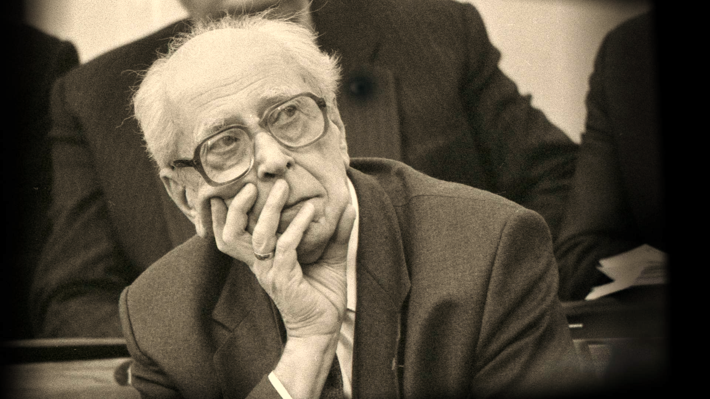

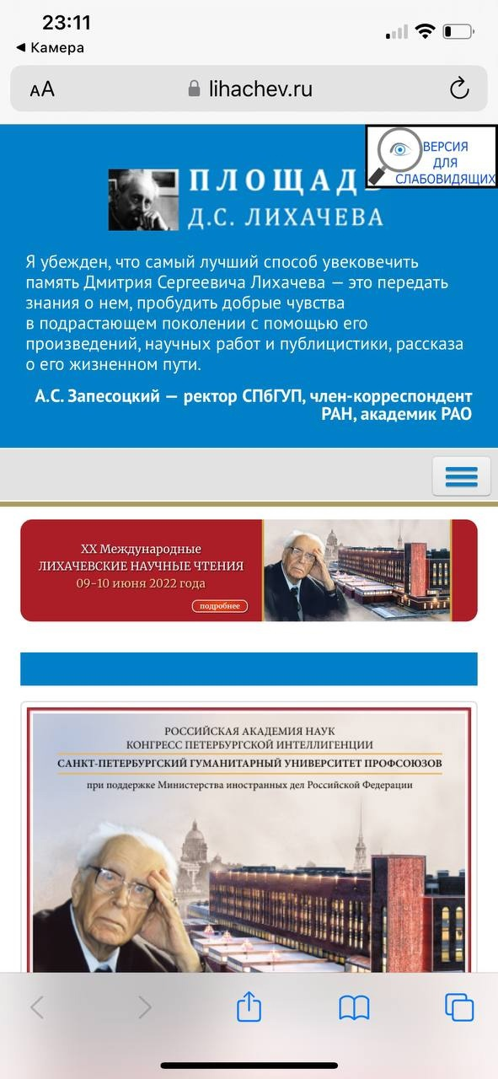

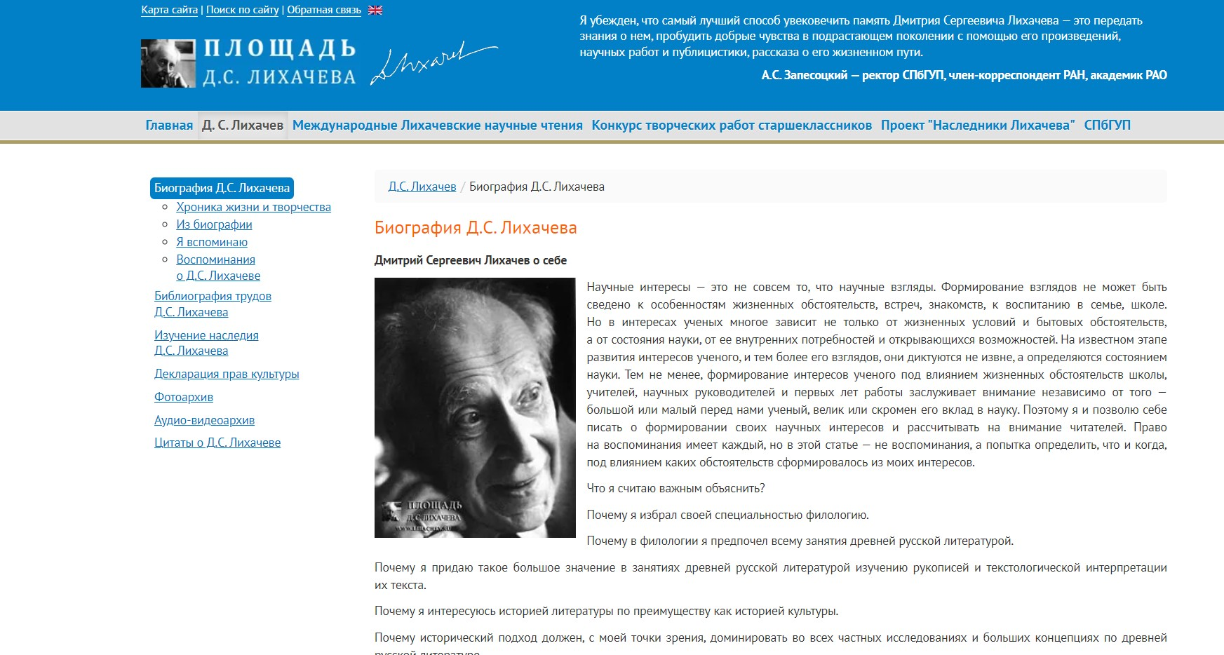
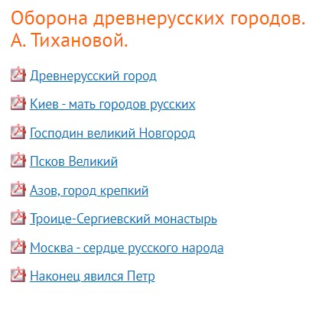
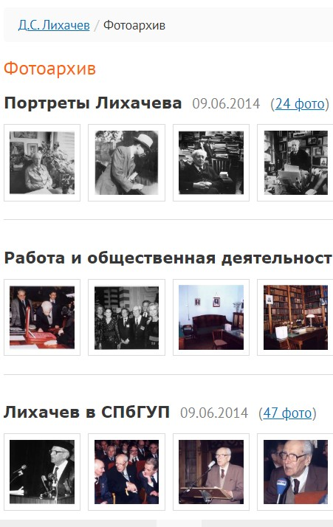
«Площадь Д.С. Лихачева»
На сайте можно ознакомиться с фото, аудио и видеоархивом академика, его биографией, библиографией его работ, материалами Лихачёвских чтений за последние 6 лет.

Slide 53
«Площадь Д.С. Лихачева»
На сайте можно ознакомиться с фото, аудио и видеоархивом академика, его биографией, библиографией его работ, материалами Лихачёвских чтений за последние 6 лет.

Slide 54
«Площадь Д.С. Лихачева»
На сайте можно ознакомиться с фото, аудио и видеоархивом академика, его биографией, библиографией его работ, материалами Лихачёвских чтений за последние 6 лет.

Slide 55

«Площадь Д.С. Лихачева»
На сайте можно ознакомиться с фото, аудио и видеоархивом академика, его биографией, библиографией его работ, материалами Лихачёвских чтений за последние 6 лет.

